Slide 1
Basta un bicchiere per appannare la vista al volante.
Ditta, evento, data
Nome Cognome

Slide 2
Il 12% di tutte le persone ferite gravemente e mortalmente nella circolazione stradale sono vittime di un incidente alcolcorrelato.
Durante le notti dei fine settimana, l’alcol è la causa principale o una delle concause di metà degli incidenti gravi.
Bildquelle: Gettyimages

Slide 3
Un solo bicchiere è sufficiente per compromettere la capacità di guida
Attenzione e capacità visiva diminuiscono.
Il tempo di reazione si allunga.
La propensione al rischio aumenta.
La stanchezza ci assale.
Bildquelle: Gettyimages

Slide 4
Cosa dice la legge?
In Svizzera vige un limite di 0,25 milligrammi di alcol per litro di aria espirata (mg/l), pari a un tasso dello 0,5 per mille di alcol nel sangue.
Per alcune categorie professionali e per i neopatentati si applica addirittura la tolleranza zero.
Chi supera i limiti rischia il ritiro della licenza di condurre, pene pecuniarie, decurtazioni delle prestazioni assicurative e persino la detenzione.
Bildquelle: Gettyimages

Slide 5
Lo smaltimento dell’alcol è un processo lento
Viene smaltito circa lo 0,1 per mille all’ora.
Un processo, questo, che non avviene più rapidamente nel sonno. Quindi, se la sera prima si è alzato troppo il gomito, lo stato d’incapacità alla guida potrebbe persistere anche il mattino successivo.
Non si può accelerare lo smaltimento; né con la caffeina né con cetriolini o aringhe sotto aceto.

Slide 6
Alcol, farmaci e droghe sono un mix pericoloso
Le sostanze possono rafforzare o modificare reciprocamente i loro effetti.
In caso di assunzione di farmaci occorre consultare il farmacista o il medico circa gli effetti sulla capacità di guida e, in generale, astenersi dall’alcol.

Slide 7
Un buon drink non deve necessariamente contenere alcol
Pink Florida 1 dl di pompelmo rosa 1 dl di nettare di mirtilli rossi succo di limone cubetti di ghiaccio
Versare il succo di pompelmo rosa e il nettare di mirtilli rossi in un bicchiere, aggiungere uno spruzzo di succo di limone e servire con cubetti di ghiaccio.

Slide 8
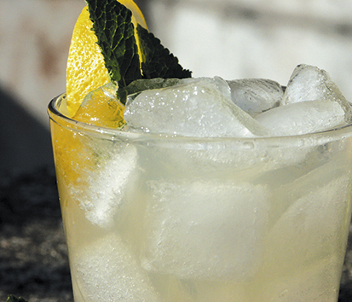
Un buon drink non deve necessariamente contenere alcol
Apple Cooler
0,8 dl di succo di mela
0,8 dl di Bitter Lemon
0,2 dl di succo di limone
Sciroppo di lampone
Cubetti di ghiaccio
Versare il succo di mela, il bitter lemon e il succo di limone in un bicchiere, aggiungere uno spruzzo di sciroppo di lampone e servire con cubetti di ghiaccio.

Slide 9
Arrivare sani e salvi
Rinuncia all’alcol se devi guidare.
Viaggi in auto o in moto e hai comunque bevuto dell’alcol? Lascia il veicolo parcheggiato e utilizza i mezzi pubblici o un taxi.
Hai assunto dei farmaci? Allora rinuncia completamente all’alcol.
Festa in vista? Organizzati con altre persone, stabilendo in anticipo che chi guida non beve alcolici.

Slide 10
Maggiori informazioni
Trovi ulteriori consigli per la tua sicurezza su www.upi.ch.

